Slide 1
Koncept for gruppesamtaler
Studie- og Trivselsvejledningen Juli 2024

Slide 2
Baggrund for dette materiale til afholdelse af gruppesamtaler
Siden slutningen af november 2022 har Studie- og trivselsvejledningen udbudt gruppesamtaler til studiegrupper, som oplever samarbejdsvanskeligheder eller blot ønsker at forbedre deres samarbejde.
I nærværende materiale har du som faglig vejleder mulighed for at få indsigt i og gøre brug af de drejebøger og redskaber, som vi anvender gennem gruppesamtalerne. Materialet kan bruges samlet, eller du kan vælge blot at bruge dele af det.
Skulle du have spørgsmål til materialet er du velkommen til at rette henvendelse til os i Studie- og trivselsvejledningen.

Slide 3
GRUPPESAMTALER - FORMÅL
Bidrage til at løse konflikter, så gruppesamarbejdet kan komme tilbage på sporet
Give indsigt i typiske gruppedynamikker, der kan fremme eller hæmme samarbejdet
Give redskaber til forventningsafstemning af samarbejdet
Give forståelse for den enkeltes bidrag ind i samarbejdet

Slide 4
Et forløb med for-samtale og op til tre samtaler​
For-samtale med fokus på kontakt og kontrakt
1. samtale: 'Temperaturmåling’ og fokus på gruppearbejdets faser
2. samtale: Forventningsafstemning og justering af samarbejdet
3. samtale: Fremtidsværkstedet

Slide 5
FOR-SAMTALE (45 MIN)
‘KONTAKT OG KONTRAKT’

Slide 6
Hvad handler gruppens udfordringer om?
Samtalens formål er at afklare, hvordan de enkelte medlemmer oplever samarbejdet, og nå frem til en fælles forståelse af, hvad der kunne være væsentligt at arbejde videre med i de kommende samtaler.
Der arbejdes ud fra tre spørgsmål, hvor vejleder sikrer, at alle i gruppen får taletid (sæt evt. en tidsramme på, hvor lang taletid, den enkelte har):
Beskriv din oplevelse af, hvordan samarbejdet fungerer lige nu?
Beskriv hvad du kunne ønske dig at få ud af gruppesamtalerne
Beskriv, hvad du ønsker at bidrage med, for at opnå, det udbytte, du ønsker dig?

Slide 7
SAMTALE 1
'Temperaturmåling’ & Gruppearbejdets faser

Slide 8
Drejebog 1. samtale
Formålet med den 1. samtale er at ‘tage temperaturen’ på gruppens samarbejde på et mere konkret og detaljeret plan end til den indledende samtale.
Inden samtalen afholdes, sendes de 5 spørgsmål, som er anført på slide 9, ud til gruppen. Dette giver den enkelte mulighed for at reflektere over samarbejdet i eget tid og rum.
Samtalen indledes med en opsummering af den kontrakt, som blev aftalt ved den indledende samtale, og herefter en runde, hvor alle gruppemedlemmer får mulighed for at sætte ord på deres oplevelse af samarbejdet. Under runden får hvert gruppemedlem mulighed for at fremsætte et ønske i forhold til forbedret samarbejde. Runden afrundes med, at alle gruppemedlemmer forholder sig til hinandens ønsker – om det er noget, de kan og vil imødekomme.
Samtalen afsluttes med en snak om gruppens proces – hvordan er gruppen gået igennem forskellige faser, og er der faser, der skal genbesøges for at optimere samarbejde? (se øvelse på slide 11)

Slide 9
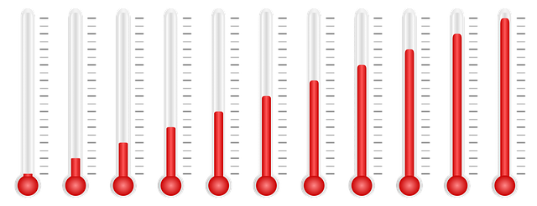
Temperaturmåling
Hvornår/ I hvilke situationer oplever du udfordringer?
Hvordan påvirker det dig? (psykisk, fysisk, handling)
Hvordan/hvornår påvirker det andre i gruppen , eller jeres samarbejde?
I hvilke situationer oplever du gruppen som hjælpsom eller relevant?
Hvad ønsker du dig mere af gruppen?

Slide 10
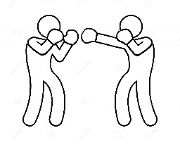
Mere 5 faser i gruppearbejde Gruppearbejdets faser
Forming
Storming
Norming
Performing
Adjourning
Styrke: Fundamentet for gruppen skal dannes gennem relationer. Medlemmer er venlige og undgår konflikter.
Hver enkelt studerende prøver at danne sig forventninger til det at være studerende.
Bagside: For at lykkes i fællesskab skal gruppen turde at komme ud af denne ”komfortzone”.
Styrke: Ærlige diskussioner, uenighed og evalueringer af samarbejdet i studiegruppen.
Sker typisk ved den første store opgave.
Bagside: Studiegruppen skal kunne turde at være uenige sammen. Ellers leder det til konflikter på lang sigt.
Styrke: Studiegruppen laver aftaler, rutiner og en fælles ”hverdag” for arbejdet.
Bagside: Kan være svært at genforhandle fastlagte aftaler, og hårdt for nogle studerende bagefter at bryde med den kultur, som gruppen har lavet.
Styrke: Studiegruppen optimerer samarbejdet – på baggrund af relationerne, uenighederne og aftaler der er lavet forinden.
Studiegruppen har fundet effektive arbejdsrutiner men kan stadig stoppe op og evaluere løbende.
Bagside: Ikke alle studiegrupper når dette niveau, før forandringer ”skubber gruppen tilbage”
Styrke: Naturlig opløsning af en gruppe, f.eks. forårsaget af afsluttet semester eller ændringer i opgaven. Giver anledning til at få ”closure” og evaluere på proces.
Bagside: Kan være farlig og potentielt smertefuld for mange studerende, hvis gruppen opløses utidigt pga. konflikter, eller hvis det kun er enkelte studerende, der ekskluderes.
Notes:
Hvis vi kigger på den her fasemodel, hvor I kan se de faser et gruppearbejde går gennem, så vil grupper, der er etableret med et relationsfokus typisk have meget nemt ved at gå gennem den første fase, men man vil typisk springe over fase to – stormingfasen, hvor man bokser med hinanden og udfordrer hinandens perspektiver og når frem til beslutninger. At man springer over denne fase leder ofte til konflikt senere i forløbet, når man skal til at performe: "Jeg troede, vi var enige om"-konflikter....
Men der kan være andre måder at danne grupper på end gennem relationer...

Slide 11
ØVELSE
I hvilken fase er jeres gruppe? Hvordan har de enkelte faser udspillet sig? Har I været igennem alle faser? Skal I genbesøge en fase?
Forming
Storming
Norming
Performing
Adjourning

Slide 12
SAMTALE 2
Forventningsafstemning – justering af gruppekontrakt

Slide 13
DREJEBOG - SAMTALE 2
Formålet med samtale 2 er, at gruppen får afstemt forventninger og justeret rammerne for samarbejdet.
Som regel har samtale 1 givet et godt fundament at arbejde videre på i forhold til samarbejdets styrker og slagsider. Samtale 2 er en mulighed for at gå mere detaljeret og konkret til værks i forhold til at give hinanden ‘håndslag’ på en justeret gruppekontrakt, som kan bringe samarbejdet det sted hen, som gruppen har ønsker om.
Samtalen tager udgangspunkt i værktøj til forventningsafstemning ‘Håndslag’. Forud for samtalen sendes slide 14-20, hvor den enkelte skal forholde sig til og tage stilling til de præferencer vedkommende har i de enkelte facetter af samarbejdet: Dets relationer, retning, regler, rammer og roller.
Output af samtalen er en justeret forventningsafstemning og ny gruppekontrakt.

Slide 14
FORVENTINGSAFSTEMNING – HÅNDSLAG
HÅNDSLAGET – DE FEM FINGRE
RELATIONER
RETNING
REGLER
RAMMER
ROLLER
[Tanggaard & Mellon (Red.) 2018]
Notes:
Håndslaget
Langt de fleste konflikter opstår som følge af manglende forventningsafstemning!
Forventningsafstemning er et ord I nok allerede har hørt rigtig meget og I kommer til at høre det uendeligt meget fra nu af. Både her på AAU og også på den anden side.
Og det er fordi det er et af de vigtigste værktøjer til at forstå hinandens bevæggrunde for hvorfor man reagerer, arbejder og kommunikere som man gør.
Ofte opstår udfordringer i samarbejde når vi ikke kender hinandens bevæggrunde, og derfor er det utrolig vigtigt at man bruger god tid på at sikre sig, at der er en flydende, respektfuld og åben kommunikation i samarbejdet. Og ´det kan man bruge forventningsafstemning til.
Og jeg har taget et bud på en ‘organiseret’ forventningsafstemning med, som kaldes ‘håndslaget’.

Slide 15
ØVELSE I SAMTALE 2
Hvilke forventninger har gruppen brug for at give hinanden håndslag på i forhold til:
Relationer
Retning
Regler
Roller
Rammer

Slide 16
RELATIONER
Hvordan ønsker vi, at de sociale og arbejdsmæssige relationer udvikler sig mellem os – og hvordan får vi det til at ske?
Hvilke erfaringer har vi med os fra tidligere grupper og hvilken betydning kan det få for denne gruppe?
Hvilke værdier skal vores samarbejdsrelation bygge på?

Slide 17
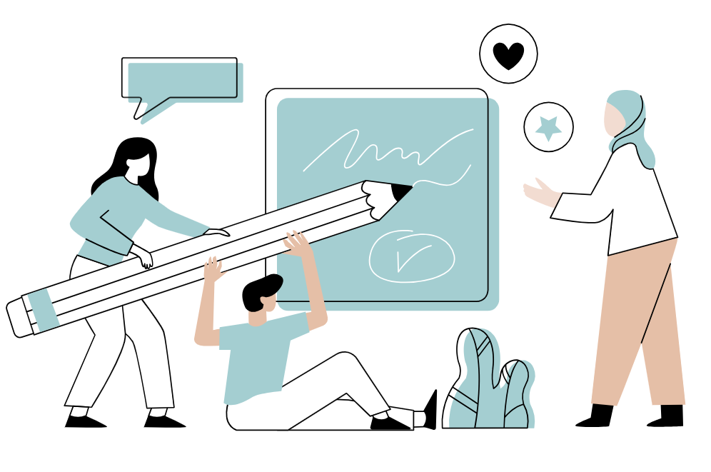
RETNING
Hvad er det vi vil med opgaven?
Hvilke mål og resultater arbejder vi os hen mod?
Hvad vil vi have ud af det?
Er vi enige om delmålene?
Hvordan sikrer vi, at alle trækker i samme retning?
Hvad gør vi, hvis vi opdager, at vi trækker i forskellige retninger?

Slide 18
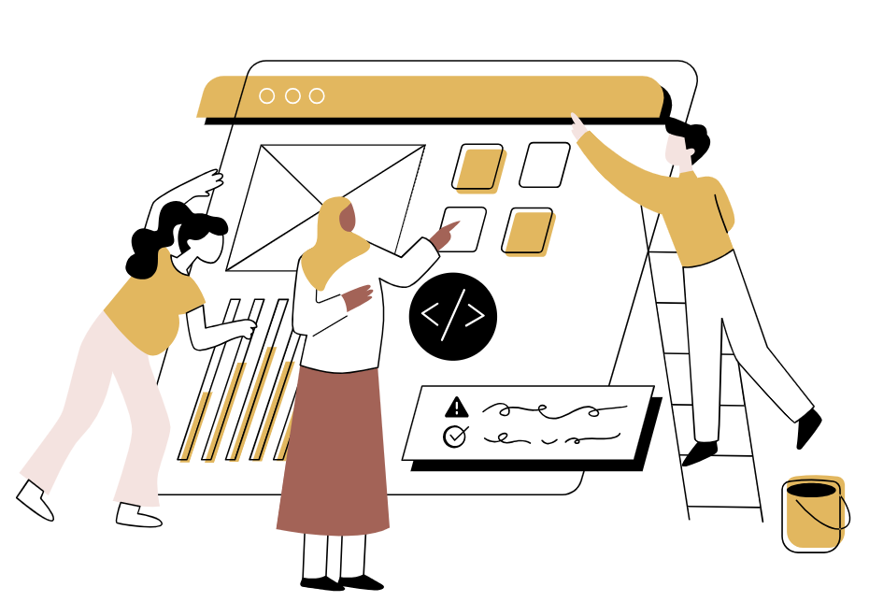
‘HUS’-REGLER
Hvilke ‘hus’regler skal gælde i vores gruppe?
Hvordan gøres de brugbare og hvordan undgår vi at de begrænser vores handlemuligheder?
Hvilke erfaringer har vi med ‘hus’regler fra andre grupper som kan gavne denne gruppe?
Hvordan tager vi hånd om hinanden i samarbejdet, hvis og når spillereglerne fortolkes forskelligt og måske forårsager skuffelser imellem os?
Notes:
Husorden

Slide 19
RAMMER
Hvilke rammer arbejder vi indenfor (tids- og ressourcemæssige, fysiske osv.)?
Hvad har I af positive erfaringer/hvad har fungeret før?
Kan rammerne justeres undervejs – hvis ja, i hvilke situationer og hvad vil kunne justeres?
Følge op undervejs i semesteret – giver rammerne stadig mening?
Notes:
Hvordan starter og slutter vi møder?
Hvordan melder sig syg?
Hvad hvis man ikke kan nå en opgave?
Hvordan passer vi på hinanden?
Hvordan vil vi gerne håndtere uenighed?
Hvordan gøres de brugbare og hvordan undgår de, at de begrænser vores handlemuligheder?

Slide 20
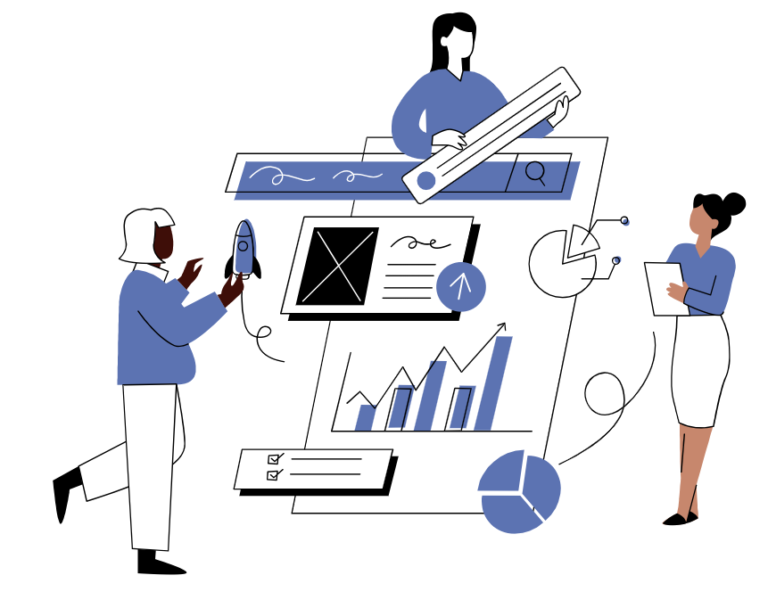
ROLLER
Hvordan fordeler vi rollerne mellem os?
Hvilke forventninger har vi til hinanden i de roller, vi påtager os?
Kan rollerne justeres undervejs – hvis ja, i hvilke situationer?
Notes:
OBS på både positive ting og risici ved at fastlægge roller for gruppen.

Slide 21
SAMTALE 3
Fremtidsværkstedet

Slide 22
Drejebog – samtale 3
Formålet med samtale 3 er både at gøre status over dragede erfaringer i det nuværende gruppesamarbejde og samtidig kigge lidt ind i, hvordan disse erfaringer kan bringes i spil i fremtidigt samarbejde - både i den nuværende gruppe og andre samarbejder. Hvordan takles eksempelvis fremtidige konflikter? Hvordan bevares det gode samarbejde?
Samtalen tager udgangspunkt i tre spørgsmål, som er sendt til de studerende forud for samtalen. Disse spørgsmål findes på slides 23.
Alt efter behov, tid og relevans kan andre redskaber og temaer bringes i spil – eksempelvis personlighedstyper og -samspil, konfliktstile og forskellige konfliktstiles samspil og udfordringer. Se slide 24-28 for modeller og mulige øvelser til disse emner.

Slide 23
Indledende spørgsmål
Hvad er de tre vigtigste erfaringer, du har gjort dig på dette semester i forhold til gruppearbejde?
Hvordan vil disse erfaringer have indflydelse på din måde at indgå i gruppearbejde fremadrettet?
Hvad vil du ønske dig for det fremtidige samarbejde, du skal indgå i – og hvad vil du bidrage med for at få det?
Notes:
Samtalen indledes med, at hver studerende får mulighed for at svare på spørgsmålene.
Spørgsmålene er sendt til de studerende på forhånd.

Slide 24
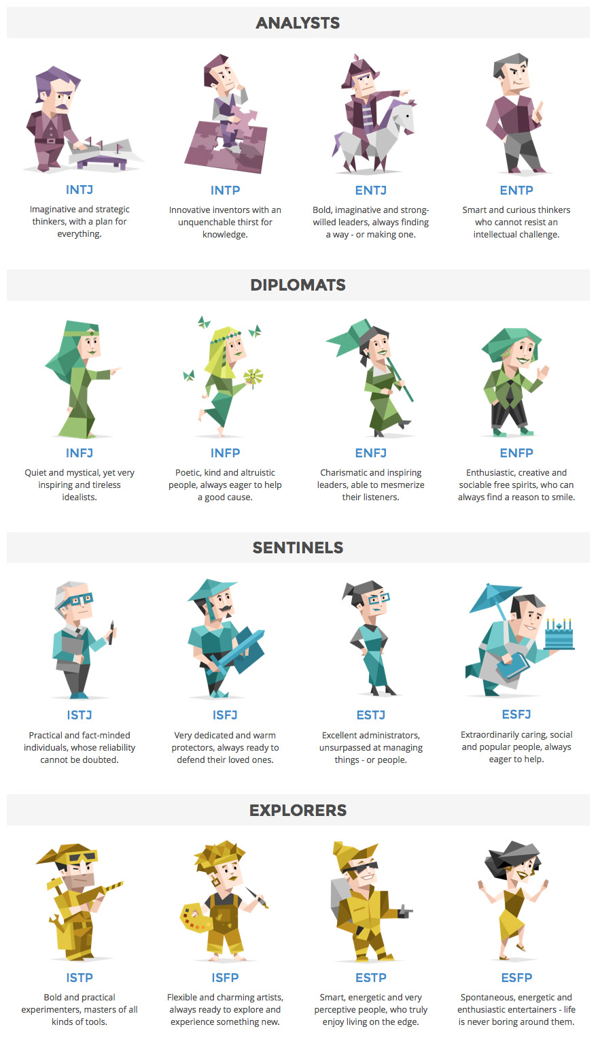
Personligshedstyper & samarbejde
Det gode samarbejde starter ofte med, at vi kender os selv.
Kender du dit eget 'stelnummer'?
https://www.16personalities.com/da
Notes:
I bund og grund kan man sige, at en stor del af fundamentet til det gode gruppesamarbejde starter hos dig selv: Hvad er dine styrker, slagsider, præferencer osv – og hvad skal der til for at supplere det`?
Profilerne skal selvfølgelig tages med et gran salt, men det kan være en fin rettesnor, når der skal reflekteres over, hvordan man selv er skruet sammen og hvordan man arbeder sammen med andre – som har helt anderledes præferencer og logikker.
Tasten tages og følges op af følgende spørgsmål i plenum:
Hvilken profil har du?
Hvad er nemt og hvad er udfordrende for dig i sampillet med andre profiler?

Slide 25
Personlighedstyper & samarbejde: Øvelse (faciliteret runde i gruppen)
Hvad er din styrke og slagsside i gruppearbejdet, når du tager udgangspunkt I resultatet af testen?
Hvem/hvad kunne suppelere dig på en positiv måde?
Hvem eller hvad kunne udfordre dig – og hvorfor?
Notes:
I bund og grund kan man sige, at en stor del af fundamentet til det gode gruppesamarbejde starter hos dig selv: Hvad er dine styrker, slagsider, præferencer osv – og hvad skal der til for at supplere det`?
Profilerne skal selvfølgelig tages med et gran salt, men det kan være en fin rettesnor, når der skal reflekteres over, hvordan man selv er skruet sammen og hvordan man arbeder sammen med andre – som har helt anderledes præferencer og logikker.
Tasten tages og følges op af følgende spørgsmål i plenum:
Hvilken profil har du?
Hvad er nemt og hvad er udfordrende for dig i sampillet med andre profiler?

Slide 26
KONFLIKTSTILE
Ofte eskalerer konflikter, fordi gruppens medlemmer benytter forskellige konfliktstile
Alle ønsker konflikten løst, men måden at håndtere det på er vidt forskellige, hvilket skaber misforståelser og øget spænding i gruppen

Slide 27
KONFLIKTSTILE
Du kæmper for din egen sag, og du synes, at dine ideer SKAL med
Du undersøger alle sider af sagen, og mener, at alle kan have ret, hver for sig
Du mægler, møder andre på halvvejen og forsøger at finde et kompromis
Du trækker dig og holder lav profil, fordi du ikke bryder dig om konflikter
Du giver andre ret, selvom du ikke er enig, fordi du ikke kan lide uenighed
Du giver dig, når du skønner, at det er til fordel for gruppens arbejde
Du kan se din egen andel af problemet og er god til at sætte dig i andres sted
Du taler med andre udenfor eller inden for gruppen, for at forstå problemet
Du finder en syndebuk
Notes:
KONFLIKTSTILE:
Runde i gruppen med følgende spørgsmål:
Hvilket eller hvilke udsagn kan du bedst identificere dig med, når du står I en konfliktoptrappende situation med din projektgruppe?
Hvilken betydning har din adfærd for muligheden for at løse konflikten?
3)Hvad vil du gerne være bedre til, når du oplever konflikter i gruppesamarbejde?

Slide 28
KONFLIKTSTILE - ØVELSE
Faciliteret runde I gruppen)
Hvad kendetegner typisk din egen konfliktstil?
Hvilke typer af konfliktstile udfordrer dig – og hvordan kommer det til udtryk hos dig?
Hvad kunne du godt tænke dig at blive bedre til, når du oplever konflikter I gruppen
PAGE

